Slide 1
Dina en Tamar, twee markante vrouwen
Ine Van Den Eynde

Slide 2
Zilpa (slavin Lea) | LEA | JACOB | RACHEL | Bilha (slavin Rachel)
Gad | Ruben |  | Jozef | Dan
Asser | Simeon |  | [Benjamin] | Naftali
 | Levi
 | Juda
 | Issachar
 | Nebulon
 | DINA
Tamar:
schoondochter van Juda

Slide 3
Markante vrouwen
DINA
TAMAR
Op bezoek bij de “dochters van het land (Kanaän)”
Gezien, genomen, beslapen, vernederd
Vraag om huwelijk(en)
List, Dina teruggenomen
Door Juda gekozen als vrouw voor Er
Er sterft, zwagerhuwelijk, Onan sterft
Naar huis gestuurd “tot Sela oud genoeg is”
List, zwanger

Slide 4
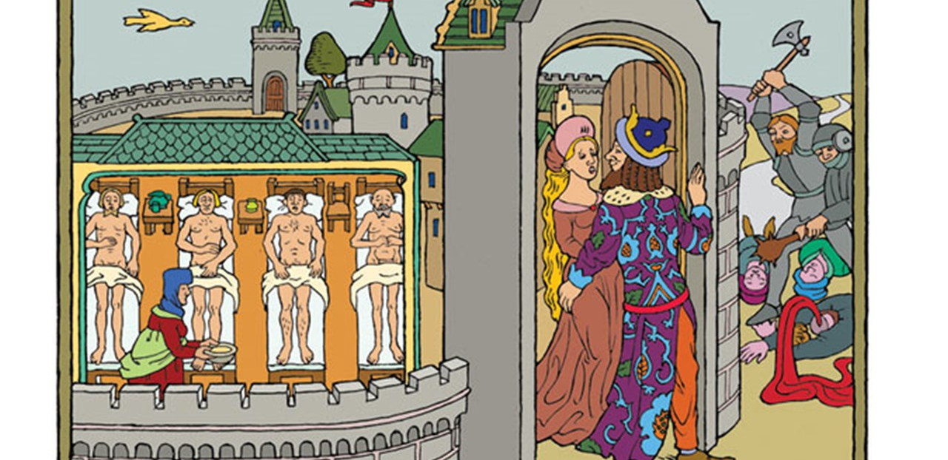
Dina, de vrouw die “gezien” is

Slide 5
De verkrachting van Dina (Gen 34)
Als onderdeel van de Jakobscyclus

Slide 6
Jakob te Betel (Gen 28)
Gods belofte
Jakobs gelofte
Land
Nakomelingen
Zegen
BIJSTAND: ikzelf sta je terzijde, ik zal je overal beschermen waar je ook heengaat, en ik zal je naar dit land terugbrengen (28,15)
Als God mij terzijde staat en mij op deze reis beschermt … dan zal JHWH mijn God zijn.
Door de gebeurtenissen in Gen 34: terug naar Betel, eredienst van JHWH (Gen 35)

Slide 7
Als bekend uit genesis voorondersteld:
Belofte/gelofte uit Gen 28 gedeeltelijk werkelijkheid: land te Sichem, 11 zonen en 1 dochter, beschermd, meer bezit dan “brood en kleren”
Geboorte van Dina uit Lea (Gen 30,21)
Besnijdenis als religieus teken (Gen 17) voor alle mannen/jongens die bij het volk horen (door geboorte of als slaaf gekocht)

Slide 8
Gezien en genomen: Dina als “aartsdochter”
Over Sarai (Gen 12) Als de Egyptenaren je zien, en denken dat je mijn vrouw bent, zullen ze mij vermoorden en jou in leven laten. … de vrouw werd genomen naar zijn paleis ... ik heb haar genomen tot vrouw
Over Sara (Gen 20) hij nam Sara… ‘Ik geef uw broer nu duizend zilverstukken; dan weet heel uw omgeving dat u onschuldig bent en blijft uw eer volkomen ongerept.’
Over Rebecca (Gen 26) mooi om te zien… Toen zei Abimelek: ‘Hoe hebt u ons dat kunnen aandoen? Iemand van het volk had gemakkelijk met uw vrouw kunnen liggen
bedreigde aartsmoeder (en bedreigde belofte)
“vanzelfsprekend” risico om vermoord/genomen te worden cf. David en Batseba

Slide 9
Het kruispuntdenken
Analyse-instrument voor identiteit en positie

Slide 10
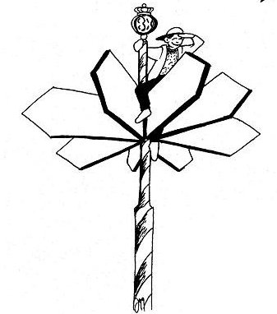
Kruispunt
Een maatschappelijke positie toegekend
op basis van een aantal differentiatielijnen (o.a. gender, seksualiteit, etniciteit, klasse)
die tegelijkertijd en met elkaar verweven tot stand komen
Meervoudig denken
Bv. Jakob t.o.v. Esau, Lea t.o.v. Rachel

Slide 11
Positie van lezers
“Maar” een verhaal?
Of een uitdagende spiegel?
Verkrachting van Dina?
Of ‘gewoon’ een andere manier van huwelijk te sluiten?
http://spirituality-and-religion.com/rape-of-dinah/

Slide 12
Positie Dina
Dochter minder geliefde vrouw Lea
Zelf ook minder geliefd? Vergelijk apathie Jacob met heftige emoties rond Jozef en Benjamin
Volle zus van o.a. Simeon, Levi
bewegingsvrijheid

Slide 13
machtsverhoudingen
Dina
Sichem
vrouw
Allochtoon t.o.v. “dochters van het land” en Sichem
Dochter van relatief welvarende man, maar bij minder geliefde vrouw
broers
man
Autochtoon
Zoon van heerser Chamor
Machtigste in die familie (v. 19)
landbezitter
Sichem: massief overwicht in machtspositie

Slide 14
Dina: van subject naar object
Dina
Sichem
ze ging uit om te zien de dochters van het land
Geen subject meer
Krijgt/neemt nooit het woord
Hij zag haar, nam haar, ‘lag’ haar, vernederde haar
Van subject tot object gemaakt

Slide 15
Positie van Sichem: diepe begeerte of ontluikende liefde?
Zijn ziel kleefde aan Dina – had lief – sprak naar het hart (Statenvertaling)
Onweerstaanbaar aangetrokken – verliefd – voor zich winnen (NBG)
Verloor zijn hart – hield veel van haar – probeerde genegenheid te winnen (Willibrord 95)
Zoals “liefde” van Amnon (2 Sam 13)?

Slide 16
Een huwelijksaanzoek

Slide 17
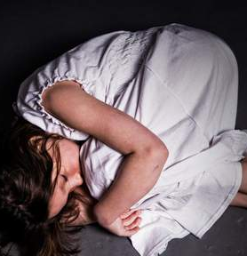
Maleisië
Een Maleisische man die beschuldigd werd van het verkrachten van een 14-jarig meisje is aan alle beschuldigingen ontsnapt door in het huwelijk te stappen met het slachtoffer. Lokale ngo's veroordelen de zaak, die volgens hen geen alleenstaand geval is.
De rechtbank van Sarawak, op het eiland Borneo, stelde het huwelijk vast en kort daarop werd de verkrachtingszaak geklasseerd. Dat meldt de site van de krant Borneo Post. Het slachtoffer, ondertussen 15 jaar, zei dat ze twee maal verkracht was door de twintiger.
HLN.be 4/8/16

Slide 18
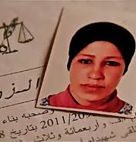
Marokko
“Amina Filali was 16 toen ze werd verkracht door een man van 23. Omdat hij zich bereid toonde om met haar te trouwen, ontliep hij een veroordeling. ... De man bleef haar misbruiken” DS 24/1/2014

Slide 19
India
“De houding van de families is doorslaggevend. Zij zetten het slachtoffer niet zelden onder druk om toch maar te trouwen met hun verkrachter”,
“Deze vrouwen hebben meestal niet gestudeerd en zullen niet werken, dus een huwelijk is hun enige optie. Maar ouders van een verkracht meisje vinden geen huwelijkskandidaten omdat zij geen maagd meer is. Trouwen is dan de minst pijnlijke uitweg.”
“Als ze zelf voor een huwelijk kiezen is het om komaf te maken met de vernederingen. Want het basisprobleem is dat deze slachtoffers in de gemeenschap en ook in de rechtszaal nog altijd gezien worden als deels verantwoordelijk voor de verkrachting.”
Op hun beurt stellen beschuldigden soms een huwelijk voor om een mildere straf te krijgen.
trouwen is al te vaak de enige manier om geen sociale paria te worden.” (DM 26/1/2007)

Slide 20
EN IN HET OUDE ISRAël/kanaän?
Nooit openlijk een fout toegegeven door Sichem, Chamor, Chiwwieten
Gewoon een andere vorm van huwelijk? NEE
machtsverhoudingen!
Inzicht in psyche: ook vandaag: 1 op 3 mannen vindt vrouw dwingen tot seks geen verkrachting…
Huwelijk voorgesteld als reële optie, bereid tot om het even welke bruidsschat

Slide 21
EN IN HET OUDE ISRAël?
2 Sam 13: verkrachting is schanddaad, maar liever getrouwd met verkrachter dan achteraf buitengezet
Seks met verloofd meisje: wie zwijgt stemt toe? (Dt 22,22-27)
Seks met thuiswonend meisje: betrapt = bruidsschat, huwelijk zonder scheiding (Dt 22,28-29)
Seks met thuiswonend meisje zonder betrapping: geen maagd bij huwelijk = doodstraf (Dt 22,21-22)

Slide 22
huwelijksaanzoek
Chamor
Jakob/broers
Gaat mee in de vraag van zijn zoon
Geef je dochter aan hem tot vrouw
Wederzijdse huwelijken
Bij hen blijven
Dina is verontreinigd
Broers zijn woedend, beledigd
Het is ongehoord, een schanddaad
In vraag meegaan? Wie zwijgt, stemt toe? => Medeplichtig na de feiten?

Slide 23
LIST OP LIST

Slide 24
Wederzijds listig
Broers doen alsof:
Wat klopt:
instemmen ⬄ razend
gemengde huwelijken geen probleem zijn ⬄ toch niet zo gewenst
besnijdenis enkel culturele kwestie
Blijven wonen ⬄ gelofte/belofte
We kunnen haar niet geven tot vrouw
We zullen haar nemen en gaan

Slide 25
Wederzijds listig
Chamor/Sichem
(cf. nu: 1 op 3 mannen vinden vrouw dwingen tot seks geen verkrachting)
Niets over verkrachting Dina
Niets over besnijdenis als voorwaarde tot huwelijk Sichem
Hun goederen, vee, bezit zullen ons eigendom worden (v. 23)

Slide 26
Geweld op Geweld
“nemen van Dina”
=> “nemen van Dina”
Sichem/Chamor => Simeon en Levi
alle mannen gedood, buit, vrouwen
Buitensporig geweld veroordeeld (Jacob) o.w.v. risico op weerwraak
⬄ “mag hij onze zuster als hoer behandelen”?

Slide 27
Dina

Slide 28
Dina
negatief
positief
Blijft “sprakeloos” (symbolisch: sociale isolatie, marginalisatie)
Blijft “object” (wordt twee keer “genomen”)
Heling: belang van de omgeving keert terug naar haar volk
Erkenning:
Dit had haar niet aangedaan mogen worden
Zij is onschuldig (niet gedood)
Dader bestraft
Zij blijft deel van de beloften (Gn 46,6-16)
Goddelijke bescherming

Slide 29
Schanddaad in Israël
“hij die worstelt met God”
Open vraag waarmee men blijft worstelen
Hoe recht op kromme lijnen?
Mag hij haar behandelen als een hoer?

Slide 30
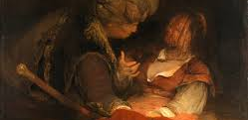
TAMAR, DE RECHTVAARDIGERE

Slide 31
Tamar en het zwagerhuwelijk

Slide 32
Deut 25, [5] Wanneer twee broers bij elkaar wonen en een van hen komt te sterven zonder een zoon na te laten, dan mag de vrouw van de overledene niet huwen met een man buiten de familie. Haar zwager zal gemeenschap met haar hebben, haar tot vrouw nemen en het zwagerhuwelijk* met haar sluiten. [6] De eerste zoon die zij hem schenkt, zal op naam van zijn overleden broer staan, zodat zijn naam niet uit Israël verdwijnt.

Slide 33
Tamar
Er (kwaad in Gods ogen)
Onan (weigert zijn plicht te voltrekken)
Sela (“te jong”)
Naar huis gestuurd
Vermomt zich, zwanger van haar schoonvader
“rechtvaardig” <=> hoer/list?

Slide 34
hoer
Prostitutie deel van de samenleving
Negatiever over de hoer dan over de hoerenloper
“Een hoer kost je niet meer dan een brood, Maar de vrouw van een ander jaagt op je kostbare leven.” (Spr 6,26)
Verboden in context van de tempel (Dt 23,18-19)
Ontwijd je dochters niet door van hen hoeren te maken, want dan verspreid de ontucht zich in het land (Lv 19,29)

Slide 35
LIST

Slide 36
Lv 19,11 “"U mag elkaar niet bestelen, niet beliegen en niet bedriegen.”
Ex 2,18: bedrieglijk “drie dagreizen ver de woestijn in”
=> MACHTSPOSITIE van de bedrieger

Slide 37
Bedrog en macht
machtige
Sociaal zwakkere
= machtsmisbruik!
Bv. David en Batseba
= overlevingsstrategie
Bv. bedreigde aartsmoeders

Slide 38
Bedrieger bedrogen motief
Jacob bedriegt Isaak (geitebok = gevraagde wild)
Zonen (o.a. Juda) bedriegen Jacob (bloed geitebok = Jozefs bloed)
Tamar bedriegt Juda (geitebok = prijs)

Slide 39
Van “hoer” tot “rechtvaardigere”

Slide 40
Mag hij haar als hoer behandelen?
Zwanger = “zich als hoer gedragen”
Bewijst vaderschap => “rechtvaardiger dan ik”
(tegenover mij in haar recht, in relatie tot mij rechtvaardig)
Bedrog Juda (alsof hij Sela zou geven): machtigere
Bedrog Tamar: zwakkere, maar in geest van het zwagerhuwelijk
=> aartsmoeder, deel van Gods volk en onder diens bescherming (Gen 46)

Slide 41
besluit

Slide 42
Genesis
wordingsgeschiedenis van mens, gemeenschap en wereld in relatie tot een God van zegen en beloften
Toledot: scheppingszegen en goddelijke belofte “erfelijk”?
Onvruchtbare, bedreigde aartsmoeders, keuze voor jongste Dina en Tamar: mag je ze behandelen als een hoer?
Gave én opgave: hoe deze God erkennen en zegen zijn?

